Slide 1
車両系建設機械（解体用）運転
技能講習補助テキスト
講習用パワーポイント資料

Slide 2
第1章 車両系建設機械に関する基礎的知識

Slide 3
建設機械の分類（労働安全衛生法施行令別表第7）
① 整地・運搬・積込み用機械（ブル・ドーザー、トラクター・ショベルなど）
② 掘削用機械（ドラグ・ショベルなど）
③ 基礎工事用機械（くい打機、くい抜機など）
④ 締固め用機械（ローラーなど）
⑤ コンクリート打設用機械（コンクリートポンプ車など）
⑥ 解体用機械（ブレーカ、鉄骨切断機等、コンクリート圧砕機、解体用つかみ機）
テキスト１ページ/補助テキスト４ページ

Slide 4
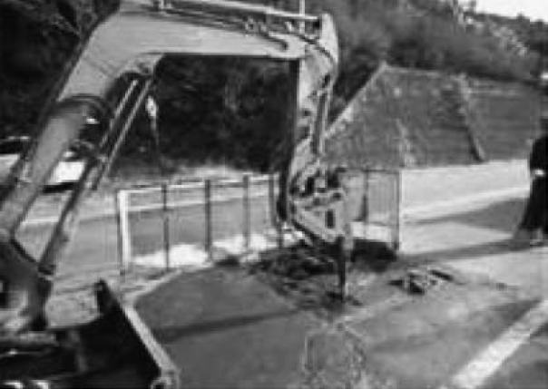
解体用機械の種類と用途（特徴）等 （１）ブレーカ
テキスト２ページ/補助テキスト４ページ

Slide 5
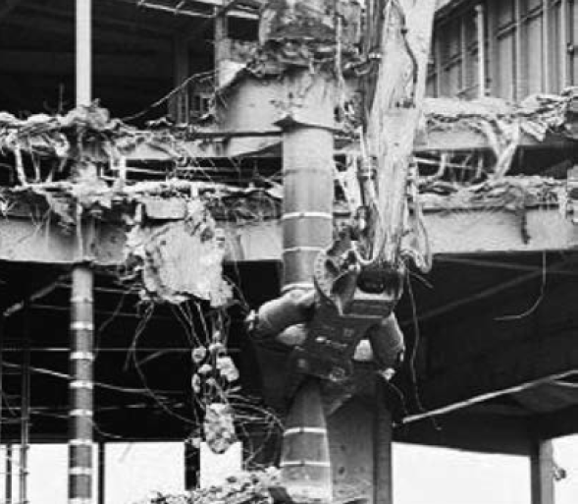
解体用機械の種類と用途（特徴）等 （2）鉄骨切断機
テキスト３ページ/補助テキスト５ページ

Slide 6
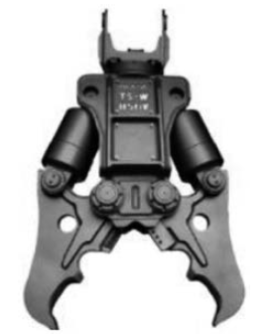
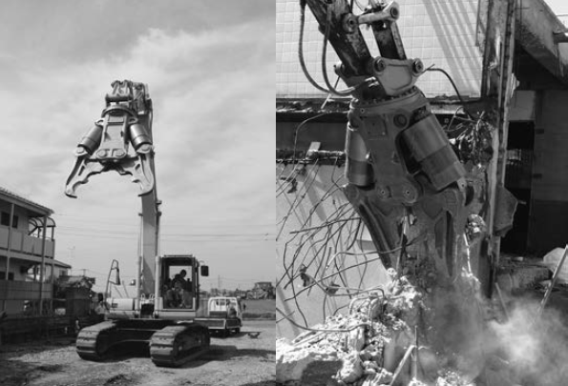
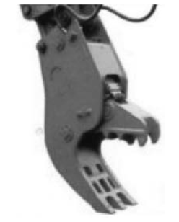
解体用機械の種類と用途（特徴）等 （3）コンクリート圧砕機
コンクリート大割圧砕具
コンクリート圧砕機
コンクリート小割圧砕具
テキスト４ページ/補助テキスト６ページ

Slide 7
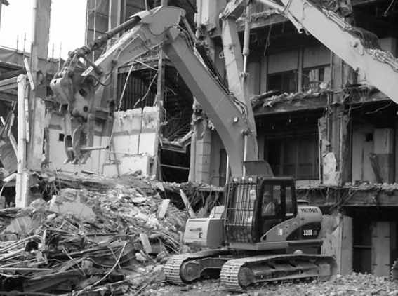
解体用機械の種類と用途（特徴）等 （4）解体用つかみ機
テキスト４ページ/補助テキスト７ページ

Slide 8
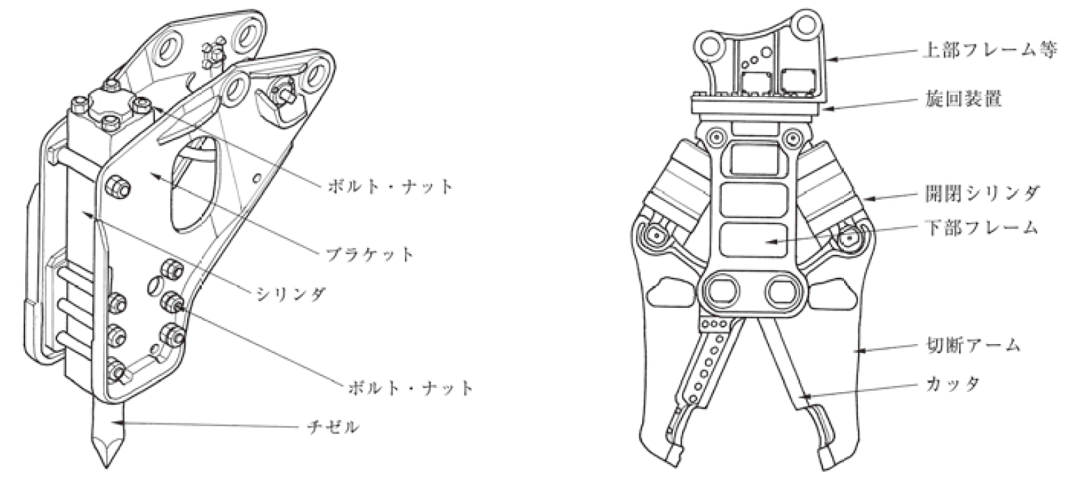
解体用機械のアタッチメントの種類
ブレーカユニット
鉄骨切断具
テキスト５ページ/補助テキスト８ページ

Slide 9
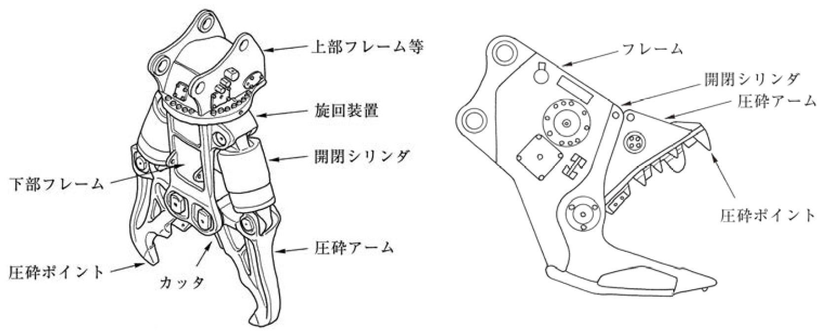
解体用機械のアタッチメントの種類
コンクリート大割圧砕具
コンクリート小割圧砕具
テキスト５ページ/補助テキスト８ページ

Slide 10
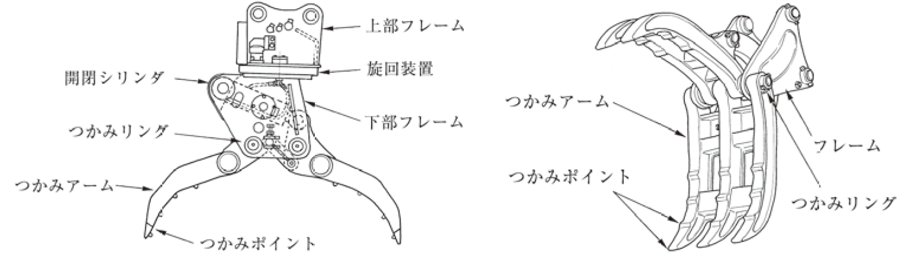
解体用機械のアタッチメントの種類
つかみ具（内部シリンダ作動型）
つかみ具（外部シリンダ作動型）
テキスト５ページ/補助テキスト８ページ

Slide 11
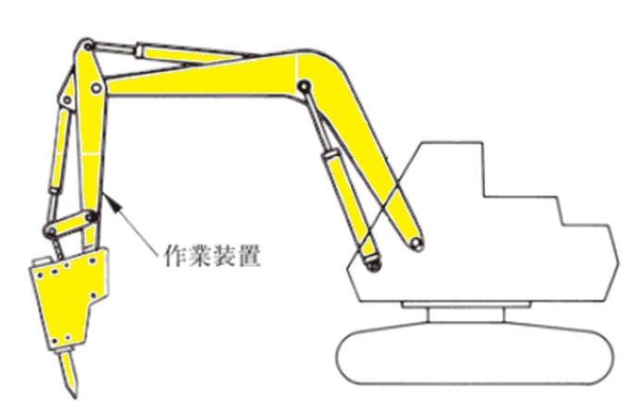
解体用機械のベースマシン （1）作業装置
テキスト６ページ/補助テキスト９ページ

Slide 12
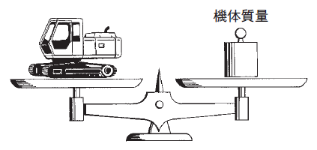
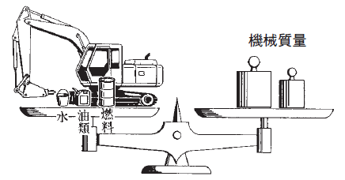
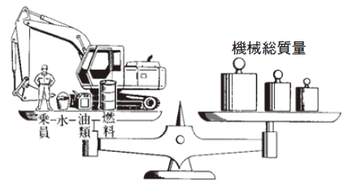
解体用機械のベースマシン （2）機体質量
（3）機械質量
（4）機械総質量
機体質量
機械質量
機械質量
テキスト６ページ/補助テキスト９ページ

Slide 13
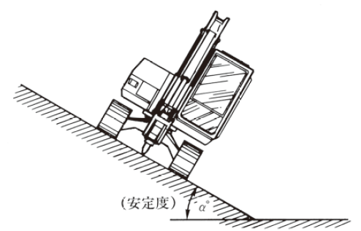
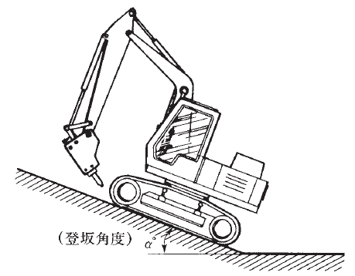
解体用機械のベースマシン （5）安定度 （6）登坂能力
安定度
登坂能力
テキスト７ページ/補助テキスト１０ページ

Slide 14
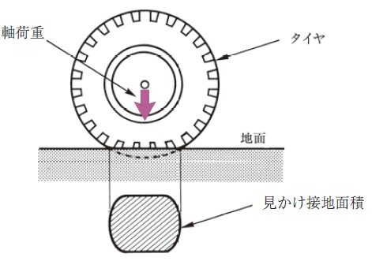
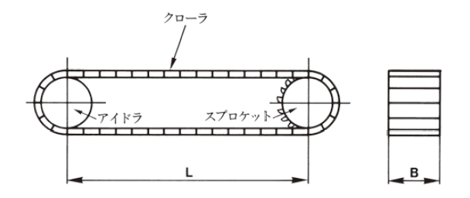


解体用機械のベースマシン （7）平均接地圧
① クローラ式
② ホイール式
$$平均接地圧=\frac{Ｗ×9.8}{Ｓ}=\frac{Ｗ×9.8}{2Ｂ×Ｌ}（kPa）$$
$$平均接地圧=\frac{軸荷重×9.8}{見かけ接地面積}（kPa）$$
Ｗ：機械総質量（ｔ）
Ｓ：総接地面積＝2Ｂ×Ｌ（㎡）
Ｌ：総質量状態でのアイドラ（遊動輪）とスプロケット（起動輪）の中心距離（ｍ）
Ｂ：クローラの幅（ｍ）
テキスト８ページ/補助テキスト１１ページ

Slide 15
第２章 車両系建設機械の原動機及び油圧装置

Slide 16
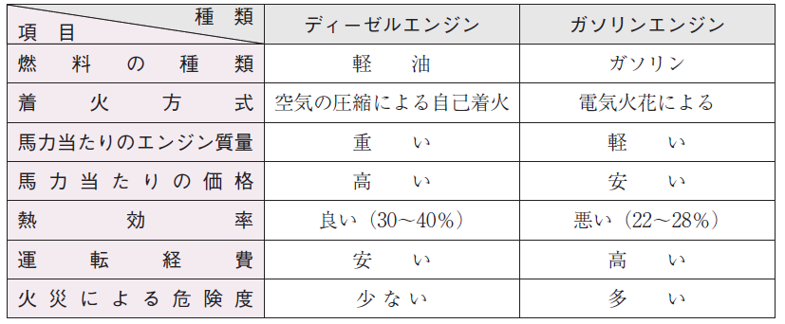
原動機
ディーゼルエンジンとガソリンエンジンの対比
テキスト１２ページ/補助テキスト１３ページ

Slide 17
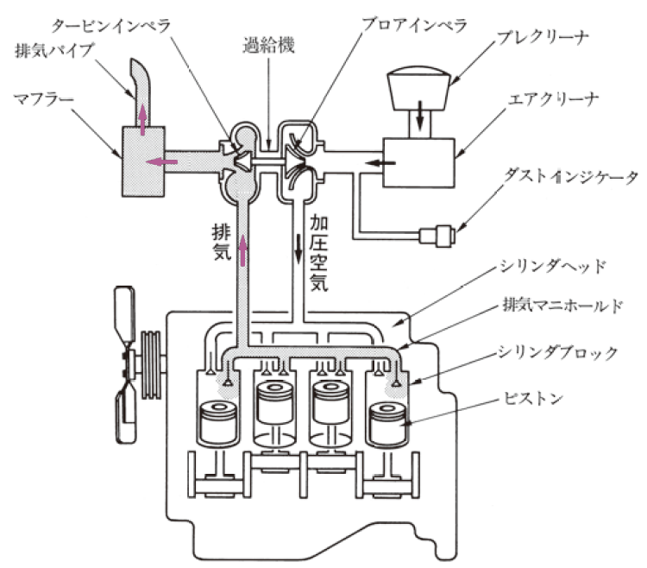
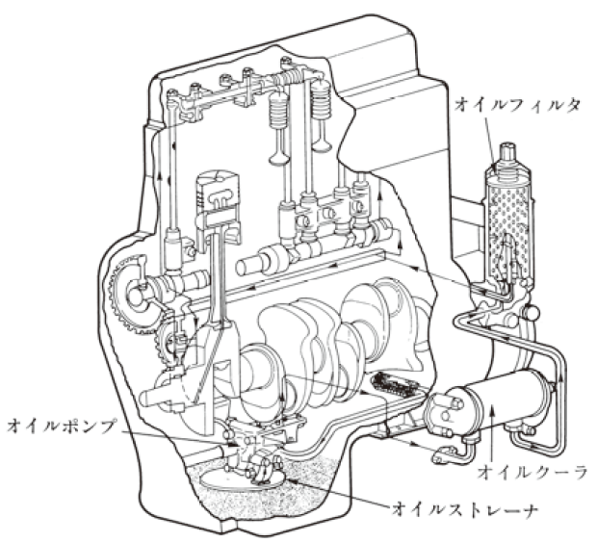
ディーゼルエンジンの構造
吸・排気装置の例
潤滑装置系統の例
テキスト１３ページ/補助テキスト１３ページ

Slide 18
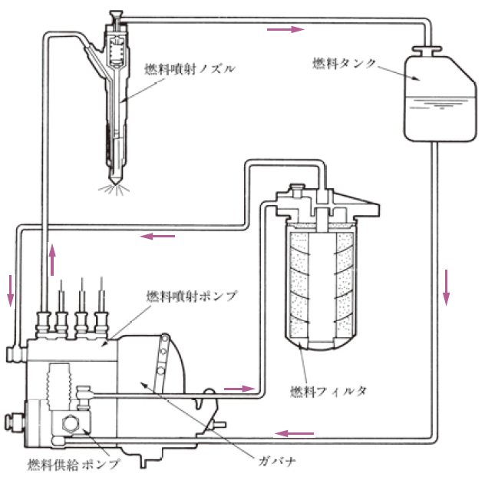
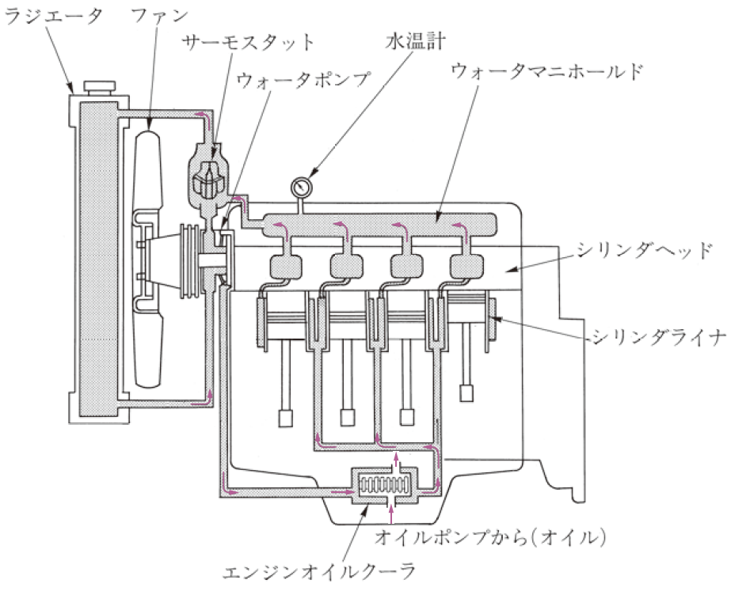
ディーゼルエンジンの構造
水冷式エンジン冷却装置系統の図
燃料装置系統の例
テキスト１５ページ/補助テキスト１４ページ

Slide 19
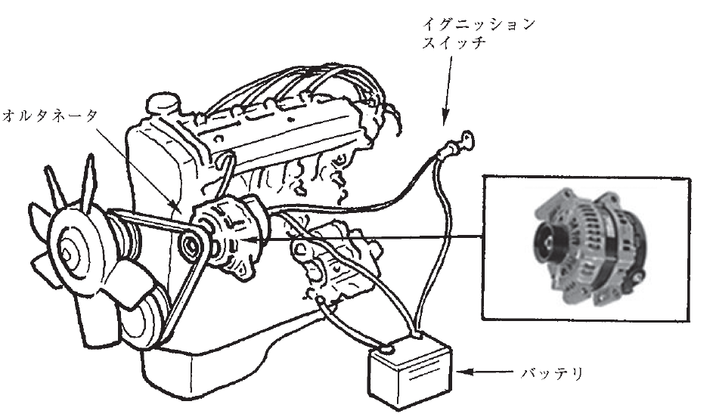
ディーゼルエンジンの構造
オルタネータの例
テキスト１７ページ/補助テキスト１５ページ

Slide 20
燃料・エンジンオイル
エンジンオイルは、以下のような働きをもつ。
① 潤滑作用
② 冷却作用
③ 密封作用
④ 清浄作用
⑤ 防錆作用
いろいろな名称のものがあるが、建設機械の取扱説明書などで指定された規格のものを使用する必要がある。
テキスト１８ページ/補助テキスト１５ページ

Slide 21
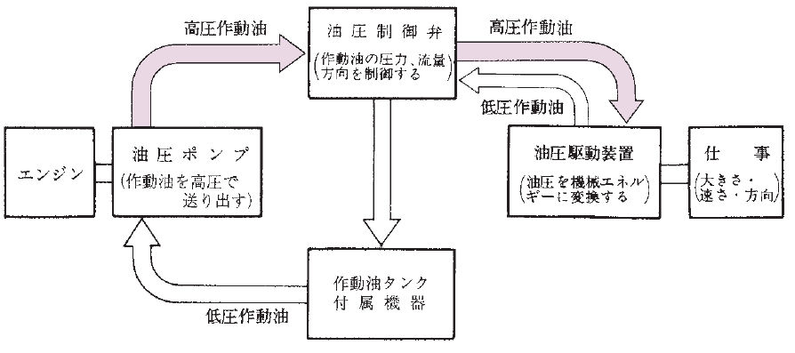
油圧装置
テキスト１９ページ/補助テキスト１６ページ

Slide 22
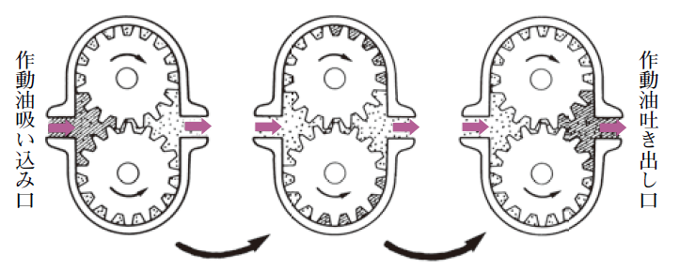
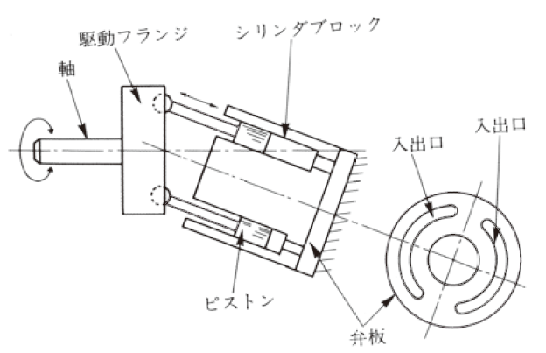
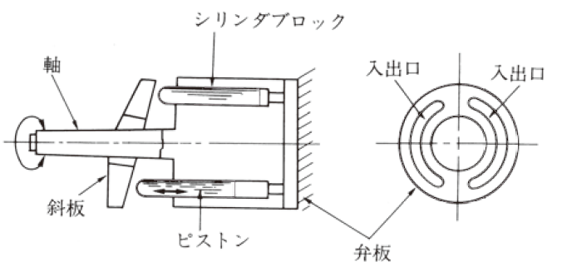
油圧ポンプ ①ギヤポンプ ②ピストンポンプ 斜軸式、斜板式
ギヤポンプ
ピストンポンプ 斜軸式 ピストンポンプ 斜板式
テキスト２０ページ/補助テキスト１６ページ

Slide 23
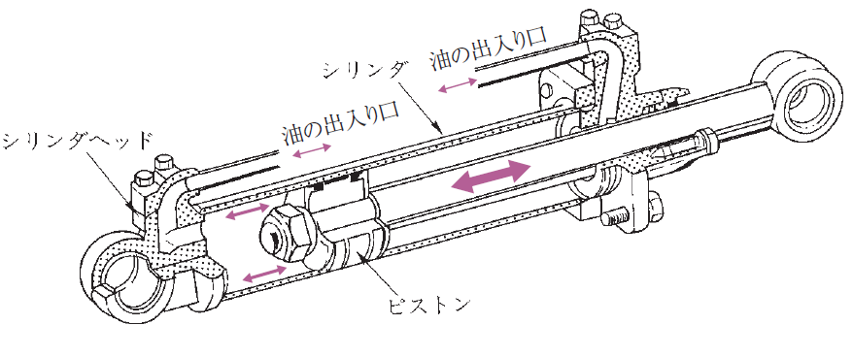
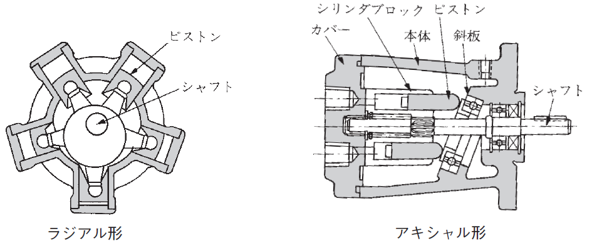
油圧駆動装置 ①油圧シリンダ ②油圧モータ ピストンモータ
油圧シリンダ
油圧モータ ピストンモータ
テキスト２３ページ/補助テキスト１７ページ

Slide 24
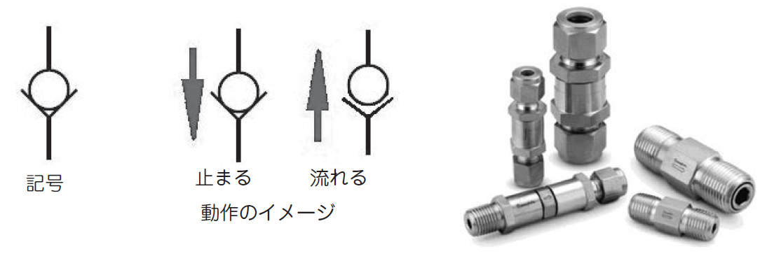
逆止め弁
逆止め弁
テキスト２４ページ/補助テキスト１８ページ

Slide 25
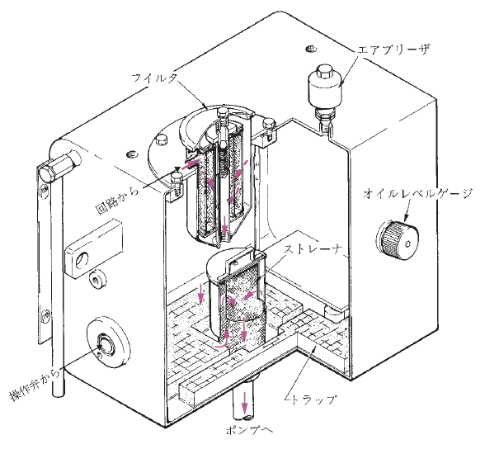
作動油タンク、オイルフィルタ
作動油タンク
テキスト２４ページ/補助テキスト１８ページ

Slide 26
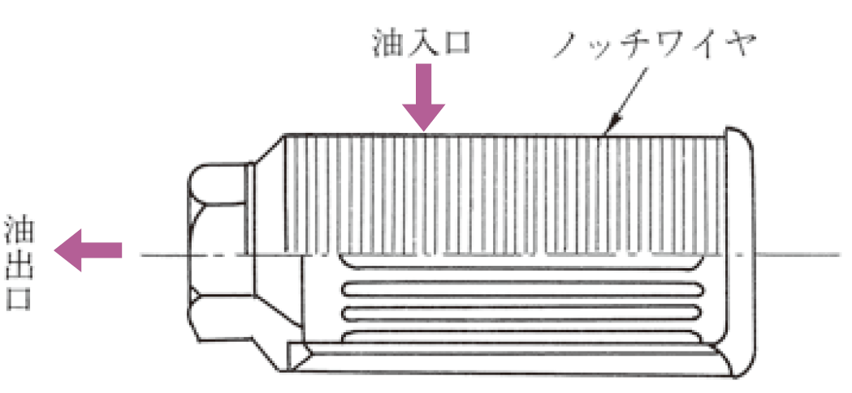
オイルフィルタ
オイルフィルタ
テキスト２５ページ/補助テキスト１８ページ

Slide 27
第３章 解体用機械の走行に関する装置の構造

Slide 28
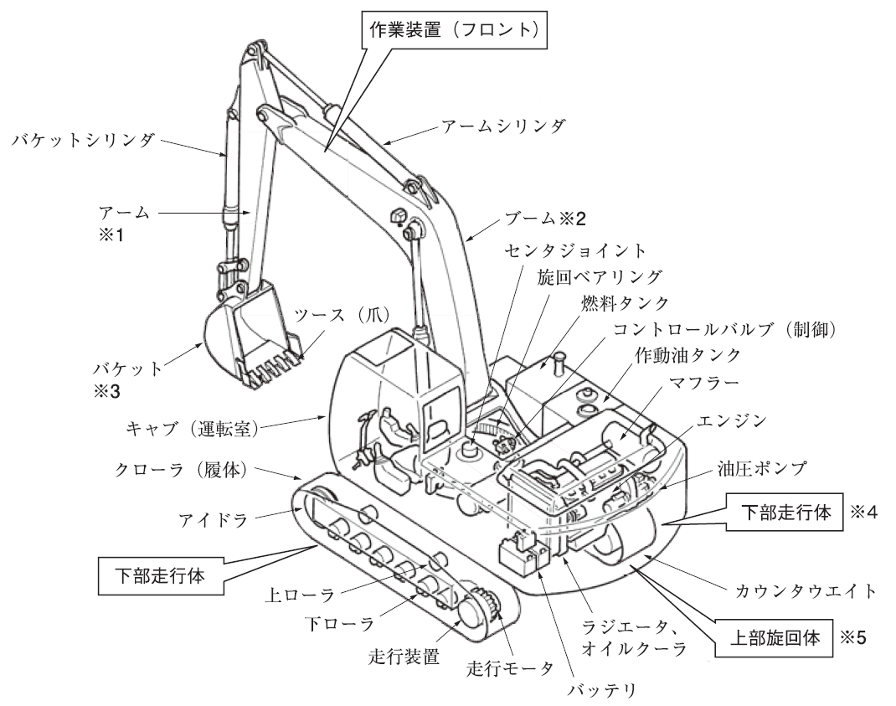
クローラ式解体用機械の走行装置の構造
油圧式クローラの機構
テキスト２８ページ/補助テキスト１９ページ

Slide 29
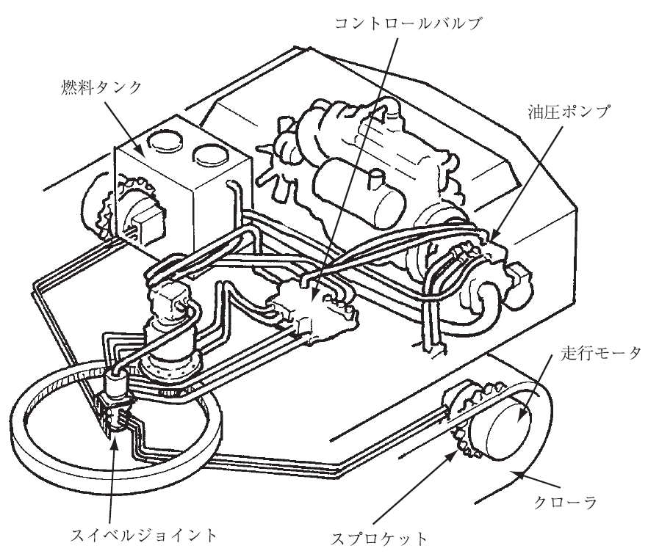
動力伝達系統装置
エンジン
旋回モータ
動力伝達系統装置の例
テキスト２９ページ/補助テキスト１９ページ

Slide 30
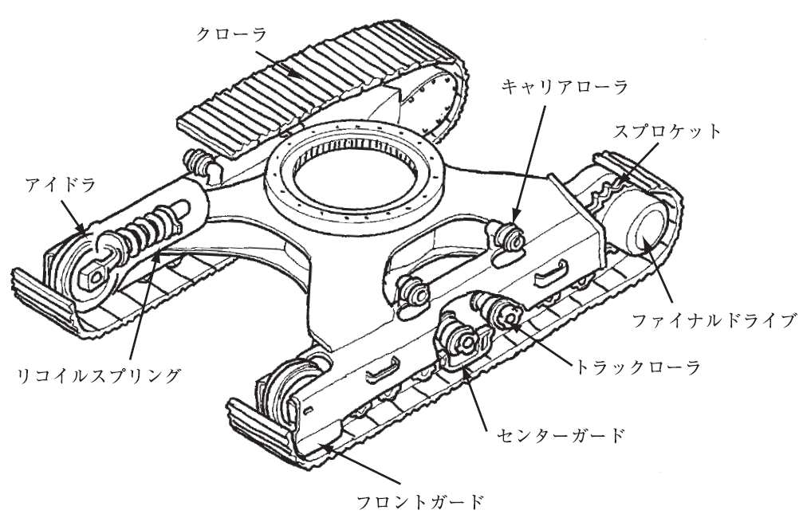
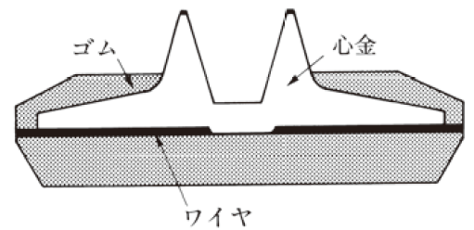
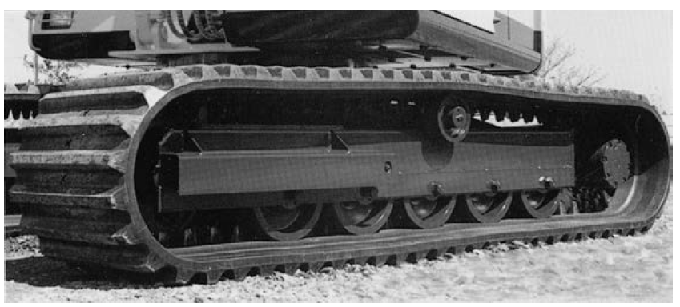
足回り装置
ゴムクローラの断面の例
足回り装置の例
ゴムクローラの例
テキスト３３ページ/補助テキスト２０ページ

Slide 31
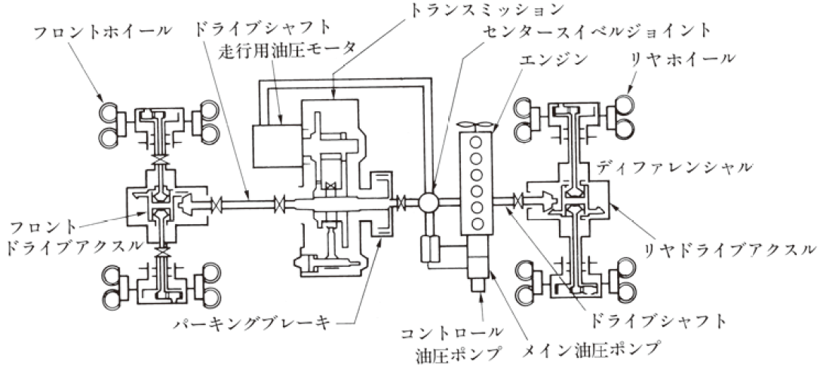
ホイール式解体用機械の走行装置の構造 動力伝達系統装置
動力伝達系統装置の例
テキスト３６ページ/補助テキスト２１ページ

Slide 32
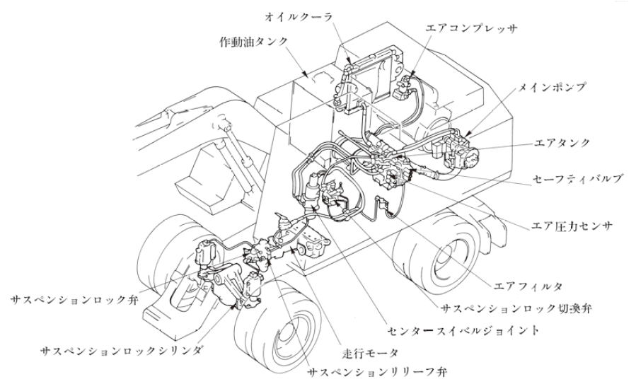
足回り装置 下部架台
サスペンション固定配管の例
テキスト３９ページ/補助テキスト２２ページ

Slide 33
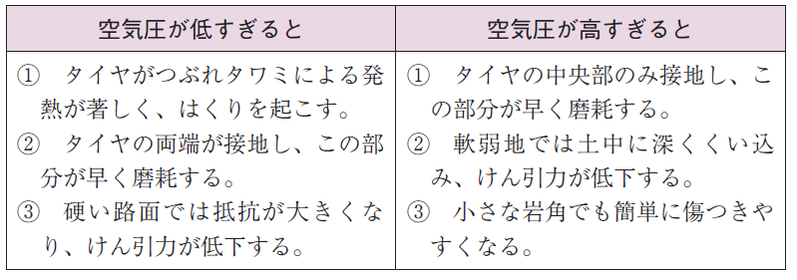
足回り装置 タイヤ
タイヤの空気圧
テキスト４０ページ/補助テキスト２２ページ

Slide 34
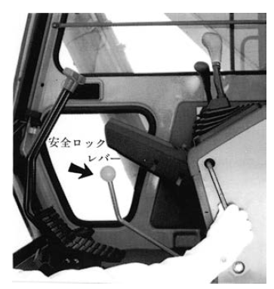
解体用機械の安全装置等
（１） 警報装置（ホーン）
（２） 安全ロックレバー等
テキスト４１ページ/補助テキスト２３ページ

Slide 35
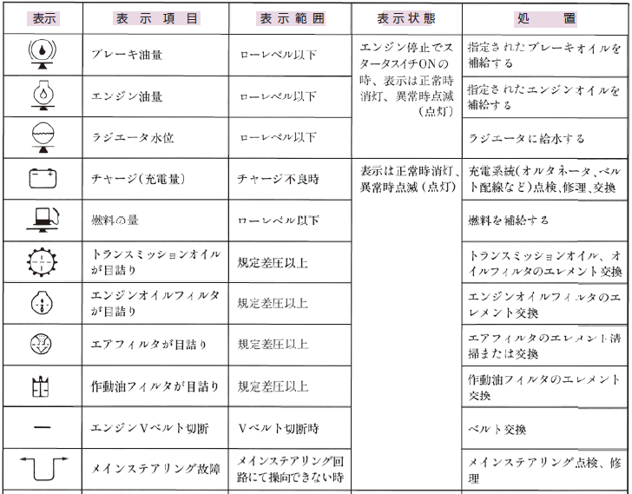
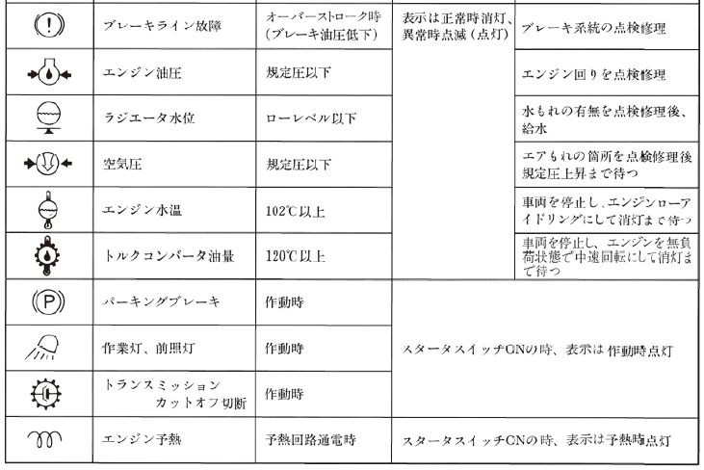
解体用機械の安全装置等
（３） モニタリングシステム
テキスト４２ページ/補助テキスト２４ページ

Slide 36
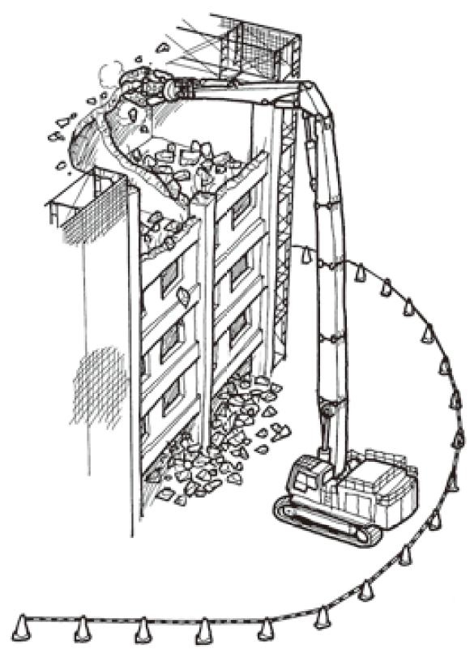
解体用機械の安全装置等
（４） 特定解体用機械（ブーム及びアームの長さの合計が12ｍ以上の解体用機械）
テキスト４２ページ/補助テキスト２５ページ

Slide 37
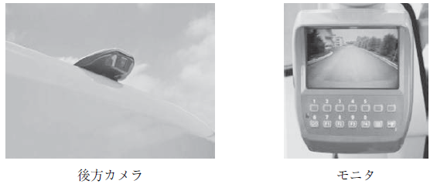
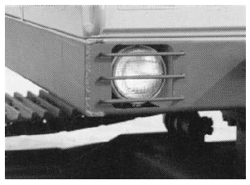
解体用機械の安全装置等
（５）ミラー等
（６）前照灯等
テキスト４４ページ/補助テキスト２６ページ

Slide 38
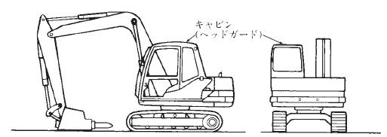
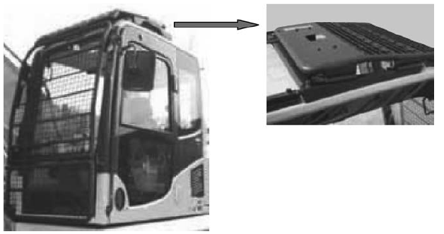
解体用機械の安全装置等
（７） ヘッドガード
（８） 安全ガラス及び飛来物防護設備
テキスト４５ページ/補助テキスト２７ページ

Slide 39
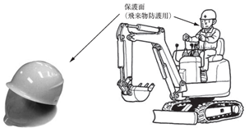
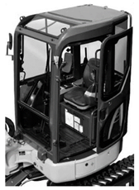

解体用機械の安全装置等
（９） 運転室を備えていない小型車両系解体用機械
（１０） 転倒時保護構造（ROPS）、横転時保護構造（TOPS）
テキスト４５ページ/補助テキスト２８ページ

Slide 40
第４章 解体用アタッチメントを装着しての作業に関する装置の取り扱い等

Slide 41

ブレーカの選定と取り付け、特徴、各部の名称と働き
チゼルの種類の例
テキスト４７ページ/補助テキスト２９ページ

Slide 42

ブレーカの選定と取り付け、特徴、各部の名称と働き
油圧ブレーカ
テキスト４８ページ/補助テキスト３０ページ

Slide 43


ブレーカの選定と取り付け、特徴、各部の名称と働き
ブレーカユニット各部の名称の例
油圧配管回路の例
テキスト４９ページ/補助テキスト３０ページ

Slide 44

ブレーカの種類
① 蓄圧反発式
テキスト５０ページ/補助テキスト３１ページ

Slide 45


ブレーカの種類
② 油圧直動式 ⒜ ピストン上面高低圧切換式
② 油圧直動式 ⒜ ピストン上面高低圧切換式
窒素ガス、高圧アキュームレータ使用
テキスト５１ページ/補助テキスト３２ページ

Slide 46

ブレーカの種類
② 油圧直動式 ⒝ ピストン下面高低圧切換式
テキスト５１ページ/補助テキスト３３ページ

Slide 47



ブレーカの一般的作業方法
ビル建築物等のコンクリート
構造物の解体状況
道路舗装盤の解体状況
岩石の破砕状況
テキスト５３ページ/補助テキスト３４ページ

Slide 48


ブレーカの一般的作業方法
ブレーカユニットを直角に押し付け打撃
空打ちはしない
テキスト５４ページ/補助テキスト３５ページ

Slide 49


ブレーカの一般的作業方法
チゼルでこじらない
割れやすいところから
テキスト５５ページ/補助テキスト３６ページ

Slide 50


ブレーカの一般的作業方法
ストロークエンドでの打撃をしない
ブレーカで物をつらない
テキスト５６ページ/補助テキスト３７ページ

Slide 51


ブレーカの一般的作業方法
破片の飛来範囲内への立入禁止
水中作業をしない
テキスト５６ページ/補助テキスト３８ページ

Slide 52


ブレーカの一般的作業方法
崖崩れ、落石等に注意
転倒に注意
テキスト５７ページ/補助テキスト３９ページ

Slide 53

作業終了後の注意
（１）ブレーカユニット
（２）ベースマシン
テキスト５８ページ/補助テキスト４０ページ

Slide 54

鉄骨切断機の特徴、各部の名称と働き、種類、選定と取り付け、
操作等
鉄骨切断具
テキスト５９ページ/補助テキスト４１ページ

Slide 55


鉄骨切断機の一般的作業方法
鉄骨切断機による解体状況
グリース注入
テキスト６０ページ/補助テキスト４２ページ

Slide 56


鉄骨切断機の一般的作業方法
不安定な場所での作業は危険 床面の強度を確認
履帯に対して横方向
の作業は注意
本体が浮き上がる
作業は危険
テキスト６１ページ/補助テキスト４３ページ

Slide 57



鉄骨切断機の一般的作業方法
こじらない
たたかない
横掃き掃除の禁止
テキスト６２ページ/補助テキスト４４ページ

Slide 58


鉄骨切断機の一般的作業方法
ストロークエンドの状態で噛まない
飛来・落下の範囲内立入禁止
テキスト６３ページ/補助テキスト４４ページ

Slide 59


鉄骨切断機の一般的作業方法
作業中にアーム、ブーム、
走行などの同時作業をしない
アーム開きによる作業はしない
テキスト６４ページ/補助テキスト４５ページ

Slide 60


鉄骨切断機の一般的作業方法
鉄骨切断具を地面に押し付けてベースマシンの方向転換をしない
カッタ―刃でコンクリートを噛まない
テキスト６４ページ/補助テキスト４６ページ

Slide 61

作業終了後の注意
（１）鉄骨切断具
（２）ベースマシン
テキスト６５ページ/補助テキスト４７ページ

Slide 62




コンクリート圧砕機の特徴、各部の名称と働き、種類、選定と取り付け、
操作等
コンクリート構造物・建築物の大割りの解体状況
大割機の例
コンクリートの小割りの解体状況
小割機の例
テキスト６６ページ/補助テキスト４８ページ

Slide 63

コンクリート圧砕機の一般的作業方法
作業終了後の注意
（１）コンクリート圧砕機
（２）ベースマシン
テキスト６９ページ/補助テキスト５２ページ

Slide 64


解体用つかみ機の特徴、各部の名称と働き、種類
がれき処理状況
つかみ具（旋回装置付、内部シリンダ作動型）の各部の名称
テキスト７２ページ/補助テキスト５４ページ

Slide 65


解体用つかみ機の特徴、各部の名称と働き、種類
（非旋回式）内部シリンダ型つかみ具の例
外部シリンダ型つかみ具の例
テキスト７３ページ/補助テキスト５５ページ

Slide 66



解体用つかみ機の選定と取り付け、操作等
旋回装置付き内部シリンダ作動型つかみ具の例
つかみ具（内部シリンダ作動型）の例
つかみ具（外部シリンダ作動型）の例
テキスト７４ページ/補助テキスト５７ページ

Slide 67


つかみ機の一般的作業方法
つかみ機による解体状況
長尺物をつかんで旋回するときは
運転席に当たらないよう十分に注意する
テキスト７６ページ/補助テキスト５９ページ

Slide 68



つかみ機の一般的作業方法
つかみ機で物を斜めにつかまない
角度を変えてつかむ
物をつかんだまま、
地面や壁などにぶつけて
破壊・折り曲げる作業は行わない
長尺物は、中央または重心をつかむ
テキスト７７ページ/補助テキスト６１ページ

Slide 69

作業終了後の注意
（１）つかみ具
（２）ベースマシン
テキスト７８ページ/補助テキスト６３ページ

Slide 70

アタッチメントの取り外し
ブレーカユニットの取り外し例
テキスト７９ページ/補助テキスト６４ページ

Slide 71

アタッチメントの取り外し
鉄骨切断具の取り外し例
テキスト８０ページ/補助テキスト６５ページ

Slide 72


アタッチメントの取り外し
コンクリート大割圧砕具の取り外し例
コンクリート小割圧砕具の取り外し例
テキスト８１ページ/補助テキスト６５ページ

Slide 73



アタッチメントの取り外し
つかみ具（内部シリンダ作動型）の取り外し例
つかみ具（外部シリンダ作動型）の取り外し例
バケットの取り外し例
テキスト８２ページ/補助テキスト６６ページ

Slide 74



解体用機械の移送
爪付き登坂用具の例
登坂用具の使用例
積載機械の質量と登坂用具の関係の例
テキスト８３ページ/補助テキスト６８ページ

Slide 75


解体用機械の移送
フットストールの使用例
積み込み位置関係の例
テキスト８４ページ/補助テキスト７０ページ

Slide 76


解体用機械の移送
自走して移送する場合、鉄道架線や電線あるいは橋桁などの下を通過するときは、ブームの先端が触れないよう離隔距離を十分に確かめる
解体用機械のトレーラへの固定例
テキスト８６ページ/補助テキスト７１ページ

Slide 77
第５章 解体用建設機械の点検、整備

Slide 78


関連法令、一般的注意事項
関連法令
※法令では定められていないが、点検結果は、機械が稼働している間保管することが望ましい。
点検、整備を行う作業場所には、関係者以外の者の立入りを禁止する
テキスト８９ページ/補助テキスト７３ページ

Slide 79



日常点検の要領 エンジンの始動前
作動油の外観による判別法
解体用機械の油量点検姿勢の例
電気系統を整備するときは、バッテリーの（－）端子をはずしておく
テキスト９１ページ/補助テキスト７４ページ

Slide 80



日常点検の要領 エンジンの始動前
ボルトのゆるみを点検
グリースガンによるグリースアップの例
摩耗限界の例
テキスト９４ページ/補助テキスト７６ページ

Slide 81

日常点検の要領 エンジンの始動後
排気色の判定基準
日常点検の要領 作業終了後
（１）機体の清掃
（２）燃料の補給
（３）機体の格納
テキスト９６ページ/補助テキスト７７ページ

Slide 82
作業中に異常を認めた場合
作業中に解体用機械の調子がおかしいと思われるときは、
直ちに平坦な場所に止め、不良箇所を責任者に連絡し、
補修を行ってから作業を行うことが必要である。
テキスト９７ページ/補助テキスト７８ページ

Slide 83
第６章 解体工事に関する関連事項

Slide 84

施工計画
解体工事の一般的な流れ
テキスト９９ページ/補助テキスト７９ページ

Slide 85

安全運転の心得
運転者は、作業中断などで運転席を離れるときは、エンジンを停止しキーを抜き取り保管する
運転者は、保護帽や安全装具を着用し、服装を整えて運転する
テキスト１０１ページ/補助テキスト８１ページ

Slide 86


安全運転の心得
運転中は突発的な事態に備え、すぐに停止できるよう常に心掛ける
市街地などでの破砕作業は、
埋設物の有無を必ず確かめる
テキスト１０１ページ/補助テキスト８２ページ

Slide 87

合図、誘導の要領
＜笛による合図＞ ＜発声による合図＞
• 安全：短笛2声、繰り返し • 安全：オーライ、オーライ
• 停止：長笛 • 停止：ストップ
運転者は作業前にあらかじめ合図者または誘導者と、他の建設機械等の作業位置、作業者の作業位置、危険な場所の位置及び合図方法について十分打合せることが必要
テキスト１０４ページ/補助テキスト８４ページ

Slide 88
第７章 力及び電気の知識

Slide 89



力のモーメント
力のモーメント
力のモーメント①
力のモーメント②
テキスト１１０ページ/補助テキスト８５ページ

Slide 90

力のモーメント
特定解体用機械における作業時の注意
テキスト１１２ページ/補助テキスト８６ページ

Slide 91


質量と比重、重心
体積の略算式
物体の質量＝体積×比重
物体の単位体積質量
テキスト１１５ページ/補助テキスト８７ページ

Slide 92


質量と比重、重心
重心の求め方
物体の安定
テキスト１１７ページ/補助テキスト８９ページ

Slide 93



物体の運動
速度と加速度
遠心力・求心力
最大静止摩擦力
テキスト１１８ページ/補助テキスト９０ページ

Slide 94

電気の知識
電流が人体に流れたときの反応単位mA(ミリアンペア)
注）1 mA は、1/1000Ａ（アンペア）である。
テキスト１２４ページ/補助テキスト９３ページ

Slide 95


電気の知識
送配電線からの離隔距離
テキスト１２６ページ/補助テキスト９４ページ

Slide 96

電気の知識
比重計の見方
テキスト１２７ページ/補助テキスト９５ページ

Slide 97
第８章 構造物の種類と解体工法

Slide 98




木構造（Ｗ造）、鉄骨構造（Ｓ造）
木造軸組構造の例
木造枠組壁構造の例
鉄骨造ラーメン構造の例
鉄骨造トラス構造の例
テキスト１２９ページ/補助テキスト９６ページ

Slide 99



鉄筋コンクリート構造（ＲＣ造）、鉄骨鉄筋コンクリート構造（ＳＲＣ造）
鉄筋コンクリート造ラーメン構造の例
鉄筋コンクリート造壁式構造の例
鉄骨鉄筋コンクリート造ラーメン構造の例
テキスト１３２ページ/補助テキスト９８ページ

Slide 100

建設物の解体工法
手作業による分別解体工法の例
テキスト１３７ページ/補助テキスト１００ページ

Slide 101

建設物の解体工法
手作業・機械作業併用による分別解体工法の例
テキスト１３７ページ/補助テキスト１０１ページ

Slide 102

建設物の解体工法
機械作業による分別解体工法の例
テキスト１３８ページ/補助テキスト１０２ページ

Slide 103
第９章 関係法令等

Slide 104
労働者の安全衛生に関する法体系
労働者の安全衛生に関する法律には、労働安全衛生法をはじめいくつかの法律がある。特に労働安全衛生法には、労働者の安全と健康を確保するとともに、快適な職場環境の形成を促進することを目的に、守らなければならない事項が規定されている。法律の施行に伴う具体的な事項については、政令や省令、告示等で示されている。
労働者の安全衛生に関する法体系は、以下のとおりである。
図９－１ 車両系建設機械（解体用）運転技能に関する法体系
（参考）厚生労働省 ビルメンテナンス業におけるリスクアセスメントマニュアル
補助テキスト１０７ページ

Slide 105
労働安全衛生法（抄）（１）
第1章 総則
第3条 ＜事業者等の責務＞
事業者は、単にこの法律で定める労働災害の防止のための最低基準を守るだけでなく、快適な職場環境の実現と労働条件の改善を通じて職場における労働者の安全と健康を確保するようにしなければならない。また、事業者は、国が実施する労働災害の防止に関する施策に協力するようにしなければならない。
2 機械、器具その他の設備を設計し、製造し、若しくは輸入する者、原材料を製造し、若しくは輸入する者又は建設物を建設し、若しくは設計する者は、これらの物の設計、製造、輸入又は建設に際して、これらの物が使用されることによる労働災害の発生の防止に資するように努めなければならない。
3 建設工事の注文者等仕事を他人に請け負わせる者は、施工方法、工期等について、安全で衛生的な作業の遂行をそこなうおそれのある条件を附さないように配慮しなければならない。
第4条 労働者は、労働災害を防止するため必要な事項を守るほか、事業者その他の関係者が実施する労働災害の防止に関する措置に協力するように努めなければならない。
第4条 労働者は、労働災害を防止するため必要な事項を守るほか、事業者その他の関係者が実施する労働災害の防止に関する措置に協力するように努めなければならない。
テキスト１４９ページ/補助テキスト１０８ページ

Slide 106

労働安全衛生法（抄）（２）
第5章 機械等及び有害物に関する規則
第45条 ＜定期自主検査＞
事業者は、ボイラーその他の機械等で、政令で定めるものについて、厚生労働省令で定めるところにより、定期に自主検査を行ない、及びその結果を記録しておかなければならない。
2 事業者は、前項の機械等で政令で定めるものについて同項の規定による自主検査のうち厚生労働省令で定める自主検査（以下「特定自主検査」という。）を行うときは、その使用する労働者で厚生労働省令で定める資格を有するもの又は第54条の3第1項に規定する登録を受け、他人の求めに応じて当該機械等について特定自主検査を行う者（以下「検査業者」という。）に実施させなければならない。
3 厚生労働大臣は、第1項の規定による自主検査の適切かつ有効な実施を図るため必要な自主検査指針を公表するものとする。
4 略
表5－1 関係法令
テキスト１５４ページ/補助テキスト１０８ページ

Slide 107


労働安全衛生法（抄）（３）
第6章 労働者の就業に当たっての措置
第61条 ＜就業制限＞
事業者は、クレーンの運転その他の業務で、政令で定めるものについては、都道府県労働局長の当該業務に係る免許を受けた者又は都道府県労働局長の登録を受けた者が行なう当該業務に係る技能講習を修了した者その他厚生労働省令で定める資格を有する者でなければ、当該業務に就かせてはならない。
2 前項の規定により当該業務につくことができる者以外の者は、当該業務を行なつてはならない。
3 第1項の規定により当該業務につくことができる者は、当該業務に従事するときは、これに係る免許証その他の資格を証する書面を携帯していなければならない。
4 略
機械の運転者に必要な資格 作業者に必要な資格
テキスト１５５ページ/補助テキスト１０９ページ

Slide 108

労働安全衛生法施行令（抄）
第20条 ＜就業制限に係る業務＞
法第61条第1項の政令で定める業務は、次のとおりとする。
1～11 略
12 機体重量が3トン以上の別表第7第1号、第2号、第3号又は第6号に掲げる建設機械で、動力を用い、かつ、不特定の場所に自走することができるものの運転（道路上を走行させる運転を除く。）の業務
13 以下略
テキスト１５６ページ/補助テキスト１１０ページ

Slide 109
労働安全衛生規則（抄）（１）
第1編 通則
第7章 免許等
第3節 技能講習
第82条 ＜技能講習修了証の再交付等＞
技能講習修了証の交付を受けた者で、当該技能講習に係る業務に現に就いているもの又は就こうとするものは、これを滅失し、又は損傷したときは、第3項に規定する場合を除き、技能講習修了証再交付申込書（様式第18条）を技能講習修了証の交付を受けた登録教習機関に提出し、技能講習修了証の再交付を受けなければならない。
2 前項に規定する者は、氏名を変更したときは、第3項に規定する場合を除き、技能講習修了証書替申込書（様式第18号）を技能講習修了証の交付を受けた登録教習機関に提出し、技能講習修了証の書替えを受けなければならない。
3 以下略
第2編 安全基準
第2章 建設機械等
第1節 車両系建設機械
第1款の2 構造
第152条 ＜前照燈の設置＞
事業者は、車両系建設機械には、前照燈を備えなければならない。ただし、作業を安全に行うため必要な照度が保持されている場所において使用する車両系建設機械については、この限りではない。
テキスト１６０ページ/補助テキスト１１１ページ

Slide 110
労働安全衛生規則（抄）（２）
第153条 ＜ヘッドガード＞
事業者は、岩石の落下等により労働者に危険が生ずるおそれのある場所で※1車両系建設機械（ブル・ドーザー、トラクター・ショベル、ずり積機、パワー・ショベル、ドラグ・ショベル及び解体用機械に限る。）を使用するときは、当該車両系建設機械に堅固なヘッドガード※2を備えなければならない。
注1)「岩石の落下等……おそれのある場所」とは、明り掘削の作業、採石のための掘削の作業、ずい道等の建設の作業等を当該機械を用いて行う場所であって、機械による作業が原因で岩石等の落下を招くような場所をいうものである。
注2）ヘッドガードについては、昭和50.9.26基発第559号通達により構造基準が示されている。
第2款 車両系建設機械の使用に係る危険の防止
第154条 ＜調査及び記録＞
事業者は、車両系建設機械を用いて作業を行なうときは、当該車両系建設機械の転落、地山の崩壊等による労働者の危険を防止するため、あらかじめ、当該作業に係る場所について地形、地質の状態等を調査し、その結果を記録しておかなければならない。
第155条 ＜作業計画＞
事業者は、車両系建設機械を用いて作業を行なうときは、あらかじめ、前条の規定による調査により知り得たところに適応する作業計画を定め、かつ、当該作業計画により作業を行なわなければならない。
2 前項の作業計画は、次の事項が示されているものでなければならない。
1 使用する車両系建設機械の種類及び能力
2 車両系建設機械の運行経路
3 車両系建設機械による作業の方法
3 事業者は、第1項の作業計画を定めたときは、前項第2号及び第3号の事項について関係労働者に周知させなければならない。
テキスト１６３ページ/補助テキスト１１１ページ

Slide 111
労働安全衛生規則（抄）（３）
第156条 ＜制限速度＞
事業者は、車両系建設機械（最高速度が毎時10キロメートル以下のものを除く。）を用いて作業を行なうときは、あらかじめ、当該作業に係る場所の地形、地質の状態等※に応じた車両系建設機械の適正な制限速度を定め、それにより作業を行なわなければならない。
2 前項の車両系建設機械の運転者は、同項の制限速度をこえて車両系建設機械を運転してはならない。
注）「地形、地質の状態等」の「等」には、他の機械設備等が設置されている場合なども含まれる。
第157条 ＜転落等の防止等＞
事業者は、車両系建設機械を用いて作業を行うときは、車両系建設機械の転倒又は転落による労働者の危険を防止するため、当該車両系建設機械の運行経路について路肩の崩壊を防止すること、地盤の不同沈下を防止すること、必要な幅員を保持すること等※1必要な措置を講じなければならない。
2 事業者は、路肩、傾斜地等で車両系建設機械を用いて作業を行う場合において、当該車両系建設機械の転倒又は転落により労働者に危険が生ずるおそれのあるときは、誘導者を配置し※2、その者に当該車両系建設機械を誘導させなければならない。
3 前項の車両系建設機械の運転者は、同項の誘導者が行う誘導に従わなければならない。
注1）必要な幅員を保持する等」の「等」には、ガードレールの設置、標識の設定等が含まれる。
注2）転倒、転落等のおそれのないようにガードレールの設置、標識の設定等が適切に行われている場合には、第2項の誘導者の配置を要しないものである。
第157条の2
事業者は、路肩、傾斜地等であって、車両系建設機械の転倒又は転落により運転者に危険が生ずるおそれのある場所においては、転倒時保護構造を有し、かつ、シートベルトを備えたもの以外の車両系建設機械を使用しないように努めるとともに、運転者にシートベルトを使用させるように努めなければならない。
テキスト１６３ページ/補助テキスト１１２ページ

Slide 112
労働安全衛生規則（抄）（４）
第158条 ＜接触の防止＞
事業者は、車両系建設機械を用いて作業を行なうときは、運転中の車両系建設機械に接触することにより労働者に危険が生ずるおそれのある箇所※に、労働者を立ち入らせてはならない。ただし、誘導者を配置し、その者に当該車両系建設機械を誘導させるときは、この限りではない。
2 前項の車両系建設機械の運転者は、同項ただし書の誘導者が行なう誘導に従わなければならない。
注）「危険が生ずるおそれのある箇所」には、機械の走行範囲のみならずアーム、ブーム等の作業装置の稼働範囲内の場所が含まれる。
第159条 ＜合図＞
事業者は、車両系建設機械の運転について誘導者を置くときは、一定の合図を定め、誘導者に当該合図を行なわせなければならない。
2 前項の車両系建設機械の運転者は、同項の合図に従わなければならない。
第160条 ＜運転位置から離れる場合の措置＞
事業者は、車両系建設機械の運転者が運転位置から離れるときは、当該運転者に次の措置を講じさせなければならない。
1 バケツト、ジツパー等※1の作業装置を地上に下ろすこと。
2 原動機を止め、かつ、走行ブレーキをかける等※2の車両系建設機械の逸走を防止する措置を講ずること。
2 前項の運転者は、車両系建設機械の運転位置から離れるときは、同項各号に掲げる措置を講じなければならない。
注1）「バケット、ジッパー等」の「等」には、ショベル、排土板等がある。
注2）「走行ブレーキをかける等」の「等」には、くさび、ストッパー等で止めることが含まれる。
テキスト１６４ページ/補助テキスト１１３ページ

Slide 113
労働安全衛生規則（抄）（５）
第161条 ＜車両系建設機械の移送＞
事業者は、車両系建設機械を移送するため自走又はけん引により貨物自動車等※1に積卸しを行なう場合において、道板、盛土等を使用するときは、当該車両系建設機械の転倒、転落等による危険を防止するため、次に定めるところによらなければならない。
1 積卸しは、平たんで堅固な場所において行なうこと。
2 道板を使用するときは、十分な※2長さ、幅及び強度を有する道板を用い、適当なこう配※3で確実に取り付けること。
3 盛土、仮設台等を使用するときは、十分な幅及び強度※4並びに適度な勾配を確保すること。
注1）「貨物自動車等」の「等」には、トレーラーが含まれる。
注2）「十分な長さ」の「十分な」とは、積卸しを行う車両系建設機械の重量及び大きさに応じて決定されるべきものである。
注3）「適当なこう配」とは、当該機械の登坂力等の性能を勘案し、安全な範囲のこう配をいうものである。
注4）「盛土の強度」については、盛土にくい丸太打ちを施し、かつ、十分につき固めるなどの措置を講ずることにより確保されるものである。
第162条 ＜とう乗の制限＞
事業者は、車両系建設機械を用いて作業を行なうときは、乗車席※以外の箇所に労働者を乗せてはならない。
注) 「乗車席」とは、運転席、助手席その他乗車のための席をいうものである。
第163条 ＜使用の制限＞
事業者は、車両系建設機械を用いて作業を行うときは、転倒及びブーム、アーム等の作業装置の破壊による労働者の危険を防止するため、当該車両系建設機械についてその構造上定められた※安定度、最大使用荷重等を守らなければならない。
注) 「その構造上定められた」とは、車両系建設機械の構造規格で示されたものである。
テキスト１６５ページ/補助テキスト１１４ページ

Slide 114
労働安全衛生規則（抄）（６）
第164条 ＜主たる用途以外の使用の制限＞
事業者は、車両系建設機械を、パワー・ショベルによる荷のつり上げ、クラムシェルによる労働者の昇降等※1当該車両系建設機械の主たる用途以外の用途に使用してはならない。
2 前項の規定は、次のいずれかに該当する場合には適用しない。
1 荷のつり上げの作業※2を行う場合であつて、次のいずれにも該当するとき。
イ 作業の性質上やむを得ないとき又は安全な作業の遂行上必要なとき※3。
ロ アーム、バケット等の作業装置に次のいずれにも該当するフック、シャックル等の金具その他のつり上げ用の器具を取り付けて使用するとき※4。
(1) 負荷させる荷重に応じた十分な強度※5を有するものであること。
(2) 外れ止め装置が使用されていること等により当該器具からつり上げた荷が落下するおそれのないものであること。
(3) 作業装置から外れるおそれのないものであること※6。
2 荷のつり上げの作業以外の作業を行う場合であって、労働者に危険を及ぼすおそれのないとき。
注1）「クラムシェルによる労働者の昇降等」の「等」には、ブーム、アーム等をタラップの代わりに使用すること等がある。
注2）「荷のつり上げの作業」には、荷をつってのブームの旋回、荷をつっての走行を含む。
注3）「作業の性質上やむを得ないとき又は安全な作業の遂行上必要なとき」には、車両系建設機械を用いる掘削作業の一環として土砂崩壊による危険を少なくするため、一時的に土止め用矢板、ヒューム管等のつり上げ作業を行う場合、作業場所が狭あいなため、移動式クレーンを搬入して作業を行えば作業場所がより錯そうし、危険が増すと考えられる場合があること。
注4）「作業装置につり上げ用の器具を取り付けて使用するとき」とは、作業装置にフック、シャックル、ワイヤロープ、つりチェーン等が容易に外れないように装着され、これを用いて荷のつり上げ作業を行う場合をいうものであり、バケットの爪にワイヤロープをかけて荷をつり上げるような場合、ブーム、アームに直接ワイヤロープを回して荷をつり上げるような場合は含まないものであること。
注5）つり上げ用の器具の強度は、安全係数（つり上げ用の器具の切断荷重の値を第3項第4号の荷重の値で除した値をいう。）を五以上とすること。
注6）「作業装置から外れるおそれのないもの」とは、フック等を溶接により取り付けたものにあっては、溶け込み、のど厚等が十分に得られる溶接とし、かつ、当該取付部の全周にわたり溶接したものであること。
テキスト１６５ページ/補助テキスト１１５ページ

Slide 115
労働安全衛生規則（抄）（７）
第165条 ＜修理等＞
事業者は、車両系建設機械の修理又はアタッチメントの装着又は取り外しの作業を行うときは、当該作業を指揮する者を定め、その者に次の措置を講じさせなければならない。
1 作業手順を決定し、作業を指揮すること。
2 次条第1項に規定する安全支柱、安全ブロック等及び第166条の2第1項に規定する架台の使用状況を監視すること。
第166条 ＜ブーム等の降下による危険の防止＞
事業者は、車両系建設機械のブーム、アーム等を上げ、その下で修理、点検等の作業を行うときは、ブーム、アーム等が不意に降下することによる労働者の危険を防止するため、当該作業に従事する労働者に安全支柱、安全ブロック等を使用させなければならない。
2 前項の作業に従事する労働者は、同項の安全支柱、安全ブロック等※を使用しなければならない。
注)「安全ブロック等」の「等」には、架台等がある。
第166条の2 ＜アタッチメントの倒壊等による危険の防止＞
事業者は、車両系建設機械のアタッチメントの装着又は取り外しの作業を行うときは、アタッチメントが倒壊すること等による労働者の危険を防止するため、当該作業に従事する労働者に架台を使用させなければならない。
2 前項の作業に従事する労働者は、同項の架台を使用しなければならない。
第166条の3 ＜アタッチメントの装着の制限＞
事業者は、車両系建設機械にその構造上定められた重量を超えるアタッチメントを装着してはならない。
テキスト１６７ページ/補助テキスト１１６ページ

Slide 116
労働安全衛生規則（抄）（８）
第166条の4 ＜アタッチメントの重量の表示等＞
事業者は、車両系建設機械のアタッチメントを取り替えたときは、運転者の見やすい位置にアタッチメントの重量（バケット、ジッパー等を装着したときは、当該バケット、ジッパー等の容量又は最大積載重量を含む。以下この条において同じ。）を表示し、又は当該車両系建設機械に運転者が、アタッチメントの重量を容易に確認できる書面を備え付けなければならない。
第8章の5 コンクリート造の工作物の解体等の作業における危険の防止
第517条の15 ＜コンクリート造の工作物の解体等の作業＞
事業者は、令第6条第15号の5の作業を行うときは、次の措置を講じなければならない。
1 作業を行う区域内には、関係労働者以外の労働者の立入りを禁止すること。
2 強風、大雨、大雪等の悪天候のため、作業の実施について危険が予想されるときは、当該作業を中止すること。
3 器具、工具等を上げ、又は下ろすときは、つり綱、つり袋等を労働者に使用させること。
第517条の16 ＜引倒し等の作業の合図＞
事業者は、令第6条第15号の5の作業を行う場合において、外壁、柱等の引倒し等の作業を行うときは、引倒し等について一定の合図を定め、関係労働者に周知させなければならない。
2 事業者は、前項の引倒し等の作業を行う場合において、当該引倒し等の作業に従事する労働者以外の労働者（以下この条において「他の労働者」という。）に引倒し等により危険を生ずるおそれのあるときは、当該引倒し等の作業に従事する労働者に、あらかじめ、同項の合図を行わせ、他の労働者が避難したことを確認させた後でなければ、当該引倒し等の作業を行わせてはならない。
3 第1項に引倒し等の作業に従事する労働者は、前項の危険を生ずるおそれのあるときは、あらかじめ、合図を行い、他の労働者が避難したことを確認した後でなければ、当該引倒し等の作業を行つてはならない。
テキスト１６７ページ/補助テキスト１１６ページ

Slide 117
労働安全衛生規則（抄）（９）
第517条の17 ＜コンクリート造の工作物の解体等作業主任者の選任＞
事業者は、令第6条第15号の5の作業については、コンクリート造の工作物の解体等作業主任者技能講習を修了した者のうちから、コンクリート造の工作物の解体等作業主任者を選任しなければならない。
第517条の18 ＜コンクリート造の工作物の解体等作業主任者の職務＞
事業者は、コンクリート造の工作物の解体等作業主任者に、次の事項を行わせなければならない。
1 作業の方法及び労働者の配置を決定し、作業を直接指揮すること。
2 器具、工具、安全帯等及び保護帽の機能を点検し、不良品を取り除くこと。
3 安全帯等及び保護帽の使用状況を監視すること。
第517条の19 ＜保護帽の着用＞
事業者は、令第6条第15号の5の作業を行うときは、物体の飛来又は落下による労働者の危険を防止するため、当該作業に従事する労働者に保護帽を着用させなければならない。
2 前項の作業に従事する労働者は、同項の保護帽を着用しなければならない。
テキスト１７２ページ/補助テキスト１１７ページ

Slide 118
労働安全衛生規則（抄）（１０）
第4編 特別規則
第2章 機械等貸与者等に関する特別規制
第666条 ＜機械等貸与者の講ずべき措置＞
前条に規定する者（以下「機械等貸与者」という。）は、当該機械等を他の事業者に貸与するときは、次の措置を講じなければならない。
1 当該機械等をあらかじめ※1点検し、異常を認めたときは、補修その他必要な整備を行なうこと。
2 当該機械等の貸与を受ける事業者に対し、次の事項を記載した書面を交付すること。
イ 当該機械等の能力※2
ロ 当該機械等の特性その他その使用上の注意すべき事項※3
2 前項の規定は、機械等の貸与で、当該貸与の対象となる機械等についてその購入の際の機種の選定、貸与後の保守等当該機械等の所有者が行なうべき業務を当該機械等の貸与を受ける事業者が行なうもの（小規模企業等設備導入資金助成法（昭和31年法律第115号）第2条第6項に規定する都道府県の設備貸与機関が行う設備貸与事業を含む。）については、適用しない※4。
注1 「あらかじめ」とは、必ずしも貸与の都度全部について点検を行う趣旨ではなく、使用の状況に応じて必要部分に限ることは差しつかえないものである。
注2 「当該機械等の能力」とは、車両系建設機械については、使用上特に必要な能力、たとえば、安定度、バケット容量等主要な事項でよいものである。
注3 「その他その使用上注意すべき事項」とは、使用燃料、調整の方法等当該機械の使用上注意すべき事項をいうものである。
注4 第2項の趣旨は、金融上の手段としてリース形式をとっているものについては、本条の趣旨から適用しないこととしたものである。
テキスト１７３ページ/補助テキスト１１８ページ

Slide 119
車両系建設機械構造規格（抄）
第1条 ＜強度等＞
第2条 ＜安定度＞
第3条（くい打機及びくい抜機の安定度）
第4条（掘削用機械（履帯式のものを除く。）及び解体用機械（履帯式のものを除く。）の後方安定度）
第5条 ＜走行用ブレーキ等＞
第6条 ＜作業装置用ブレーキ＞
第7条 ＜走行装置等の操作部分＞
第8条（当該操作部分の機能、操作の方法等その操作に関し必要な事項）
第9条 ＜運転に必要な視界等＞
第10条 ＜昇降設備＞
第11条 ＜アーム等の昇降による危険防止設備＞
第12条 ＜方向指示器＞
第13条 ＜警報装置＞
第13条の2 ＜作業範囲を超えたときの自動停止装置等＞
第14条 ＜安全弁等＞
第15条 ＜表示＞
第16条 ＜特殊な構造の車両系建設機械＞
第17条 ＜適用除外＞
テキスト１７７ページ/補助テキスト１１９ページ

Slide 120
第１０章 災害事例

Slide 121

建設業における死傷災害
建設業における休業４日以上の死傷災害の推移は図１０－１のとおりである。
図１０－１ 建設業における休業４日以上の死傷災害の推移
（東日本大震災を直接の原因とするものを除く）
また、2017年（平成29年）中に発生した、建設機械等が原因の死傷災害のうち、約56%を整地・運搬・積込み用及び掘削用、約15%を解体用が占めている。
（参考）厚生労働省 労働災害発生状況、職場のあんぜんサイト：労働災害原因要素の分析（平成2９年 建設業）
補助テキスト１２０ページ

Slide 122



事例1．破砕作業中に浮き石が落下
事例2．解体作業中に落下物に激突
事例3．作業半径内に立入り鉄筋が当たる
テキスト１９２ページ/補助テキスト１２１ページ

Slide 123



事例4．解体用アタッチメントと帯に右手が挟まれ骨折
事例5．アタッチメント交換作業中に足を挟まれる
事例6．旋回時にバランスを崩し転落
テキスト１９５ページ/補助テキスト１２４ページ

